Slide 1
تعبير كتابي كتابة مقطع وصفي

Slide 2
عزيزي الطالب هدفنا لهذا الدرسِ أن تكونَ قادراً على كتابةِ مقطع وصفي .
-هل زرتَ معرضاً للرسمِ سابقاً ؟
- صف لي ما شاهدتهُ في ذلك المعرضِ .

Slide 3
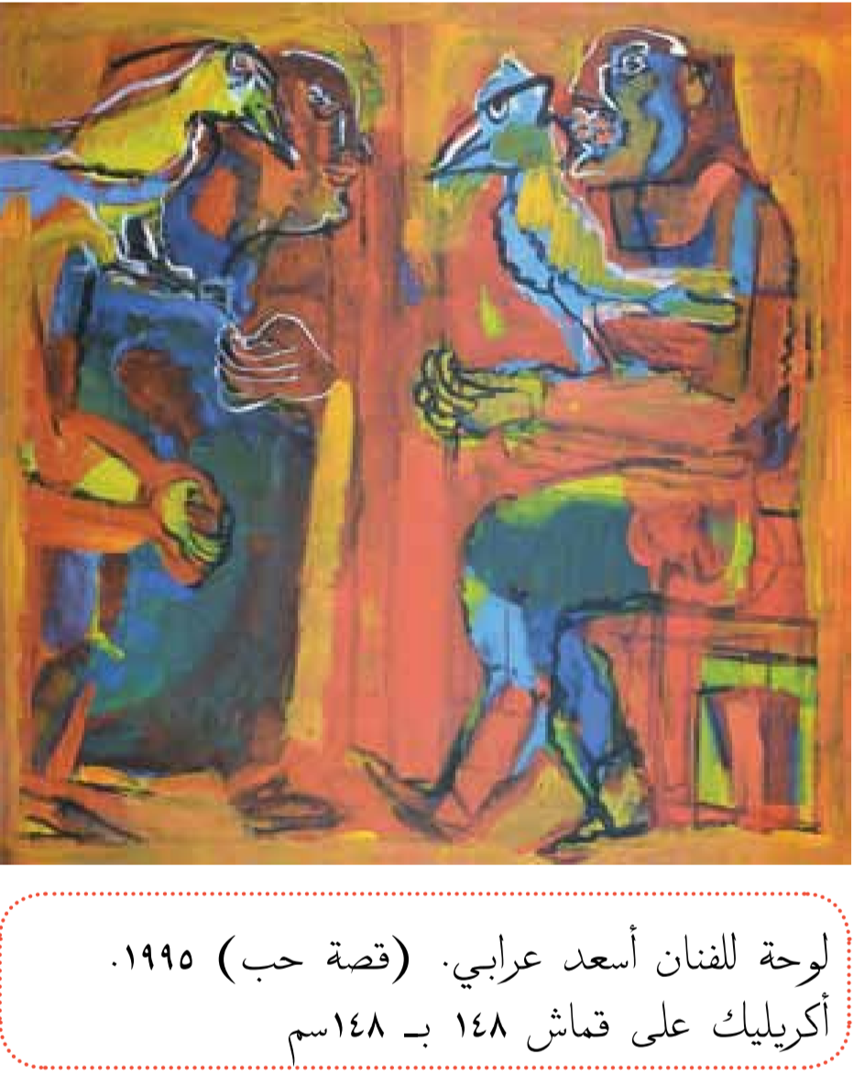
أتعرّفُ
أقامَتِ المَدرسةُ مَعْرِضاً لِرُسوماتِ التلاميذِ فيها. أصفُ في هذا المعرِضِ :
■ طَريقةَ عَرضِ اللّوحاتِ المُعلّقةِ على
الجُدرانِ، واللّوحاتِ المَوضوعَةِ بطريقةٍ
فَنَيّةٍ على الطّاولاتِ.
■ المَناظرَ والأَشكالَ المَوْجودةَ في اللّوحاتِ.
■ الأَلوانَ.
■ الأَسماءَ التي كُتِبَت في أَسفلِ اللّوحاتِ.
■ طريقةَ دُخولِ الزّائرينَ الهادئَةَ إلى مكانِ
العَرضِ.
■ وضعَ عنوان للنص , ومراعاة علامات
الترقيم .

Slide 4
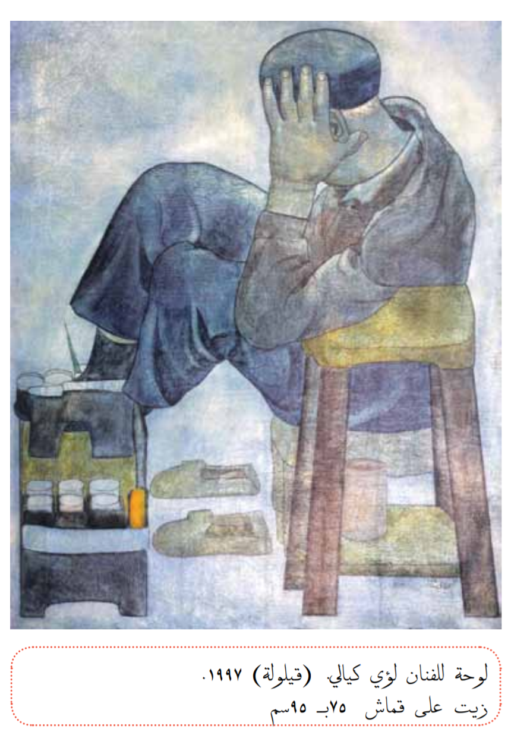
والآن تعالوا لنجمعَ المعلوماتِ السابقةِ ونكونَ
نصاً مترابطاً .
المعرض المميز
في العامِ الماضي عندما كنتُ في الصفِ الثالثِ , أقامت
مدرستُنا معرضاً لرسوماتِ التلاميذ .
بدأ العرضُ والأجواءُ أشبهُ باحتفال سنوي , بدأ الزائرون
بالدخولِ بهدوء حذر , كانت قاعةُ العرضِ مرتبةً وكأنها
مرصوفةٌ بإتقان من خلال اللوحاتِ المعلقةِ على الجدرانِ ,
وكانت هناكَ بعضُ اللوحاتِ الموضوعةِ على الطاولاتِ
بشكل فني مميز .
كانت المناظرُ رائعةً جداً والأشكالُ المرسومةُ في
غايةِ الروعةِ , إنه معرضٌ جذابٌ.
كلما نظرتُ إلى شيء وجدتُه في غايةِ الجمالِ
أجملُ ما في ذلكَ أن لكلِ لوحة دليلٌ تحتها , مكتوبٌ فيه صاحبُ
اللوحةِ واسمُها وتاريخُ رسمِها .
آه كم كانَ ذلكَ اليومُ جميلاً , كم أتمنى أن أحضرَ مَعرضاً فنياَ آخرَ .

Slide 5
والآن :
أريدُ منكَ كتابةَ مقطع وصفي لمعرضِ رسم قُمتَ بزيارتهِ على أن تتبعَ الخطواتِ السابقةِ التي اتبعناها في درسنا لهذا اليوم .

